Slide 1



CDA
WAV
MP3
M3U
DFC
AAC
MKA
APF
LSO
EFQ
Formáty zvukových souborů
AIFF
KIN
EFE

Slide 2
Program
Obecné seznámení
K čemu se využívají
Hlavní skupiny
Kódování zvuku

Slide 3
Program

Slide 4
Obecné seznámení
Zvukový soubor se používá k ukládání audio dat v digitálním formátu na PC

Slide 5
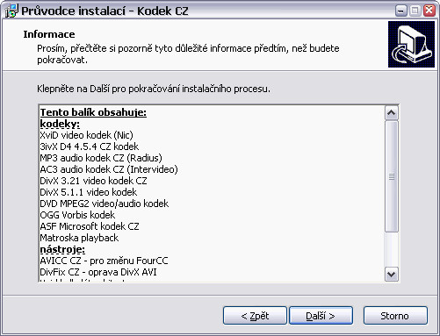
Proces převodu zvuku
Provádí se pomocí programů zvaných zvukové kodeky.

Slide 6
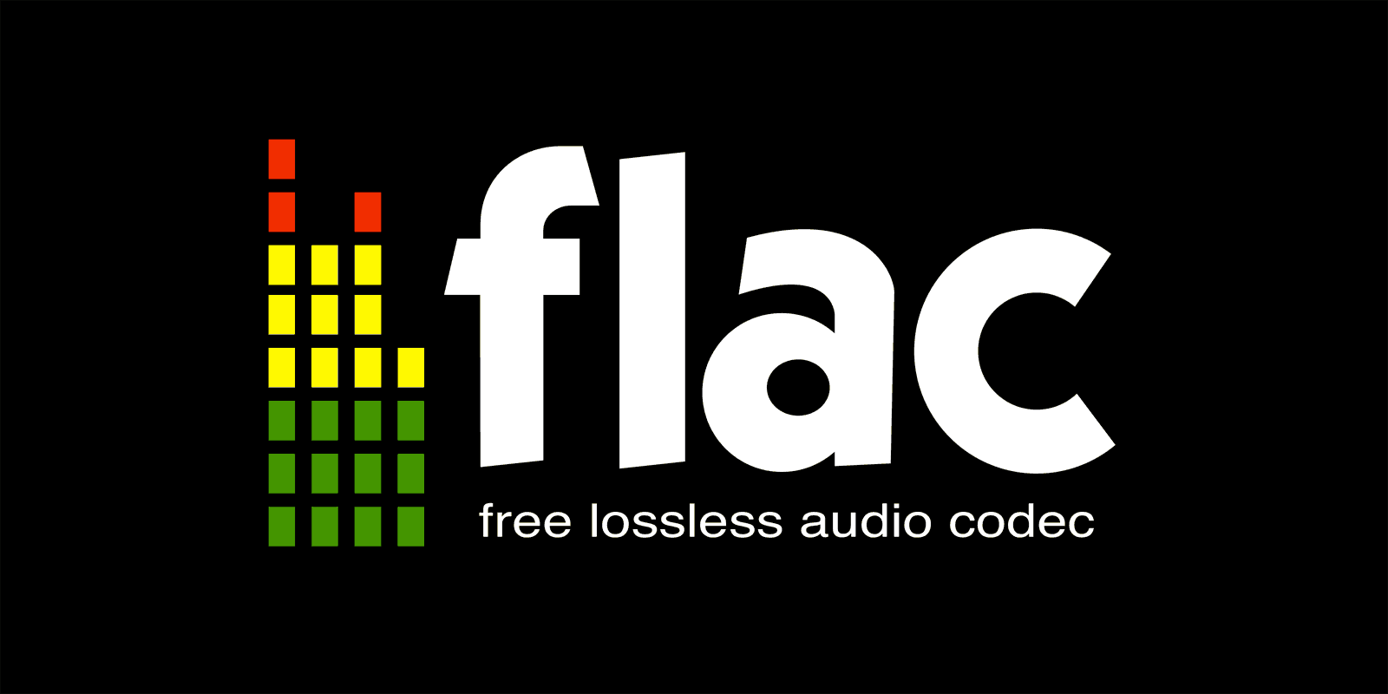
Zvukový kodek
Zvukový kodek je softwarový nástroj pro kódování zvukových informací. Mohou obsahovat i funkce jako jsou komprese a šifrování dat.
Např. FLAC

Slide 7
3 hlavní skupiny audio formátů
Ztrátová komprese
Bezeztrátová komprese
Nekomprimované formáty

Slide 8
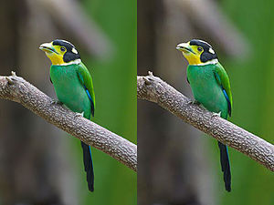
Ztrátová komprese
Je to způsob, který ukládá jen některá data a tím zmenšuje velikost souboru ale soubor zanechá téměř bez změn. Např. MP3

Slide 9
Princip
Obecný princip ztrátové komprese je jednoduchý. Data se přeskupí na důležité a nedůležité a ty nedůležité jednoduše program vyhodí.

Slide 10
Bezeztrátová komprese

Slide 11
Program

Slide 12
Program

Slide 13
Program

Slide 14
Program

Slide 15
Program

Slide 16
Program

Slide 17
Program

